Slide 1

Poder da informação
Notes:
Estou aqui para falar do poder da info. Como tem impacto nas decisões. Pq somos seres tomadores. Ex. acordar x hora. Vestir.

Slide 2

Poder da informação
Faz diferença na nossa vida
Obter dados e transformar
Mercado Financeiro
Educação Financeira
Notes:
Informação faz dif. Todo dia temos que tomar decisões. Simples ou complexas.

Slide 3

Dados versus Informação
Notes:
Conceito dados vs info

Slide 4
Transformar dados em informação
Notes:
Mercado ti + especializado. Prof. Especialista transf. Dados em info.

Slide 5
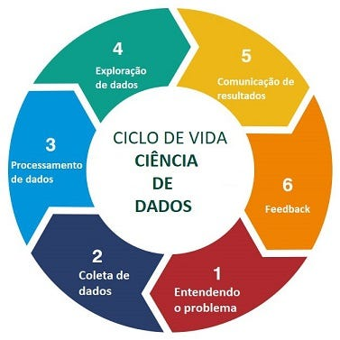
Ciência de dados
Conceito
Atividades
Importância para tomar decisões
Notes:
Temos atividade humana eng. De dados. Parte fundamental transf. Dados em info.

Slide 6

Engenharia de dados
Fundamental
Atividades
Importância
Notes:
Temos atividade humana eng. De dados. Parte fundamental transf. Dados em info.

Slide 7



Mercado Financeiro
Identificar tendências
Desempenho financeiro
Detectar anomalias

Slide 8

Tomada de decisão
Analytics
Engajamento
Fraudes

Slide 9

PIX: R$ 2 tri /mês
https://www.bcb.gov.br/estabilidadefinanceira/estatisticaspix

Slide 10

Desafios da engenharia de dados
Segurança
Desempenho
BigData

Slide 11

Entender conceitos
Analisar opções
Tomar decisões
Informação
Esta Foto de Autor Desconhecido está licenciado em CC BY-SA

Slide 12


Se fosse fácil…

Slide 13

Engenharia de dados
Princípios:
Coletar dados.
Transformar em informação.
Ajudar a tomar decisões acertadas.

Slide 14

Obrigado!

Slide 15

Dúvidas

